Slide 1

IL CLUB ITALIA
Le squadre nazionali femminili giovanili
DATI CLINICI E FUNZIONALI DI 120 CALCIATRICI DELLE SQUADRE NAZIONALI UNDER 16, UNDER 17, UNDER 19
DOTT.SSA GLORIA MODICA
(a nome dei Medici delle squadre)
DOTT. CRISTIAN SAVOIA
(a nome dei Preparatori atletici delle squadre)
Coverciano 24 marzo 2025

Slide 2

CLUB ITALIA
AREA PERFORMANCE
Il CLUB ITALIA FEMMINILE: dati clinici e funzionali di 120 calciatrici delle squadre nazionali (Naz. A, U19, U17, U16)
Coverciano, 24/03/2025

Slide 3

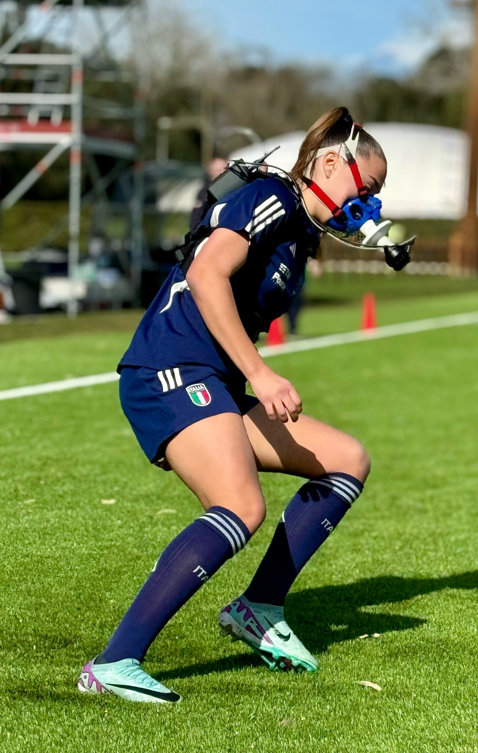
CONTESTO E FINALITÀ
La valutazione funzionale delle calciatrici è un elemento fondamentale per personalizzare i programmi di allenamento, ottimizzare la performance e ridurre il rischio di infortuni. L’analisi dei parametri fisici e fisiologici consente di fornire dati oggettivi utili per orientare le strategie di preparazione atletica e supportare il processo di crescita delle giocatrici.
Le valutazioni sono state strutturate con tre obiettivi principali:
1️⃣ Monitoraggio longitudinale 📊 → Permette di tracciare l’evoluzione della performance individuale nel tempo, evidenziando i progressi e le aree di miglioramento di ciascuna calciatrice.
2️⃣ Confronto tra categorie 🔄 → L’analisi dei dati delle diverse fasce d’età (U19, U17, U16) aiuta a identificare le caratteristiche fisiologiche e neuromuscolari specifiche di ogni categoria, fornendo riferimenti utili per il processo di sviluppo.
3️⃣ Identificazione del talento 🌟 → L’utilizzo di benchmark di riferimento consente di individuare atlete con profili di eccellenza in parametri chiave, favorendo la selezione e la valorizzazione del talento nel percorso verso l’élite.
📡 Condivisione dei dati → Le informazioni ottenute sono state condivise con i club di appartenenza, garantendo un follow-up continuo e un’ottimizzazione del carico di lavoro, con un approccio integrato tra staff della nazionale e società.

Slide 4
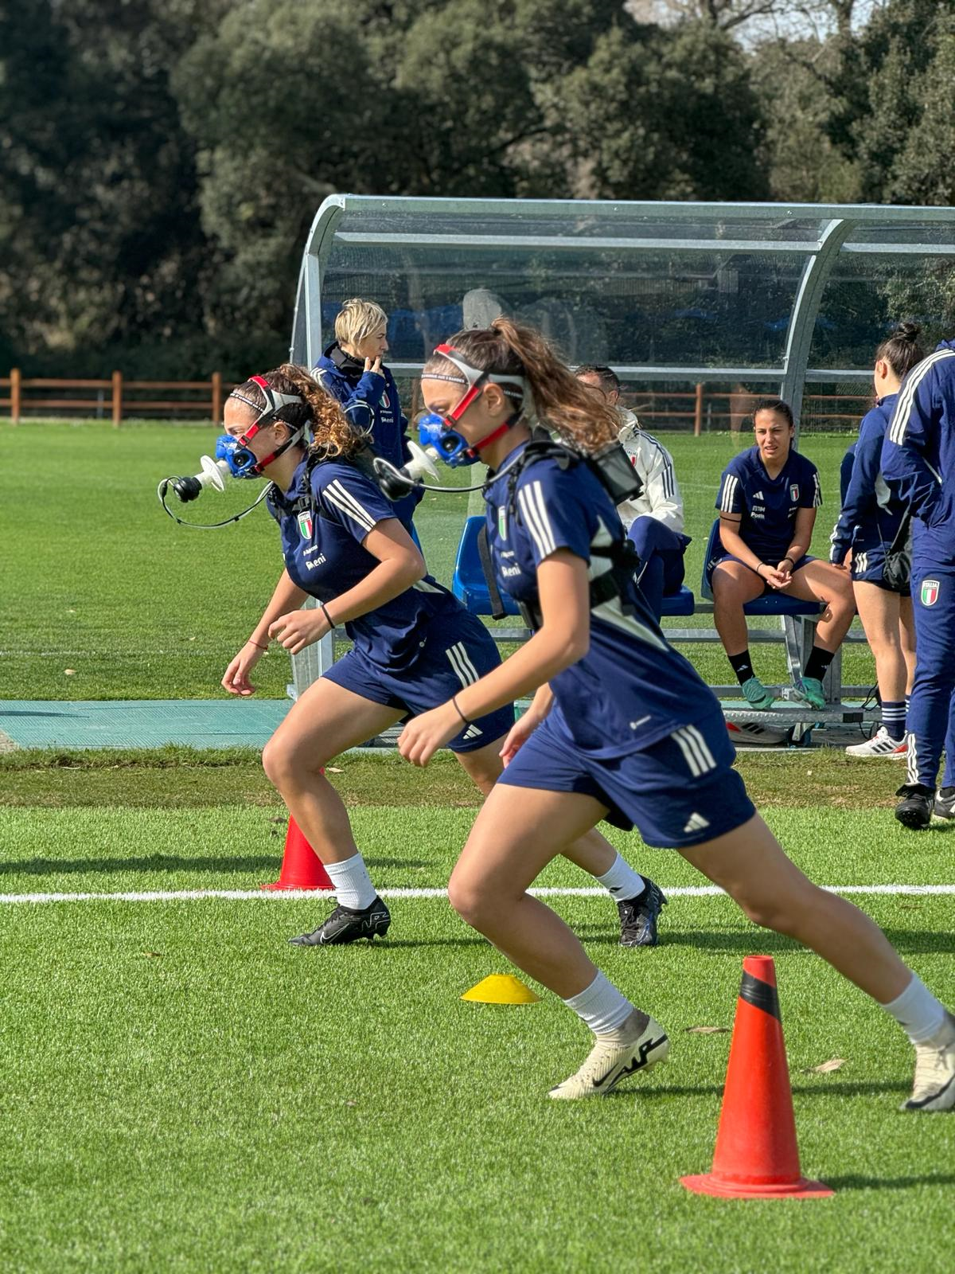


SVOLGIMENTO
Le valutazioni sono state condotte in contesti altamente specializzati, sfruttando le infrastrutture di alto livello messe a disposizione nei ritiri delle squadre Nazionali. I test sono stati realizzati a Coverciano, Roma, Tirrenia e Riscone di Brunico.

Slide 5
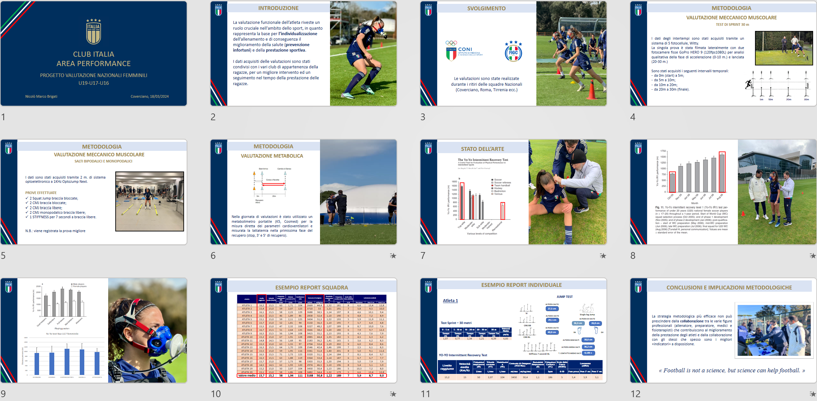
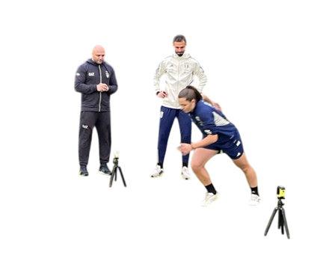

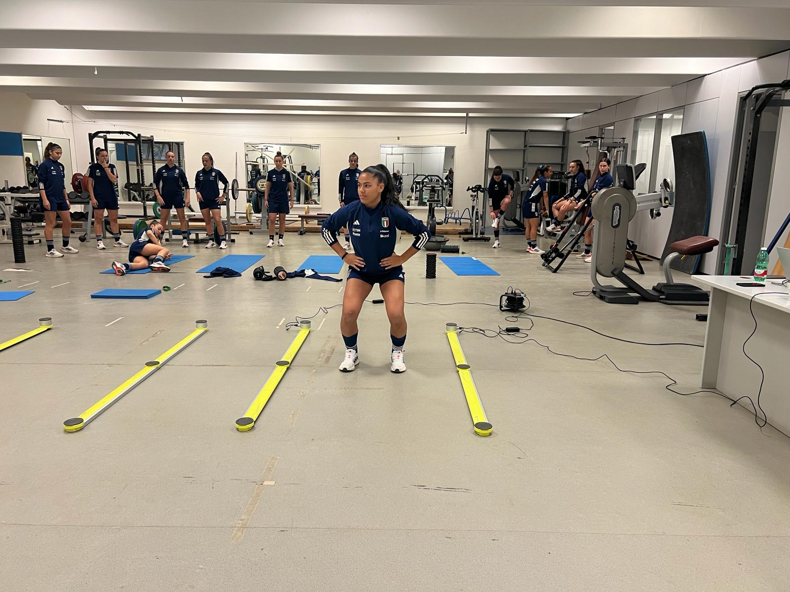
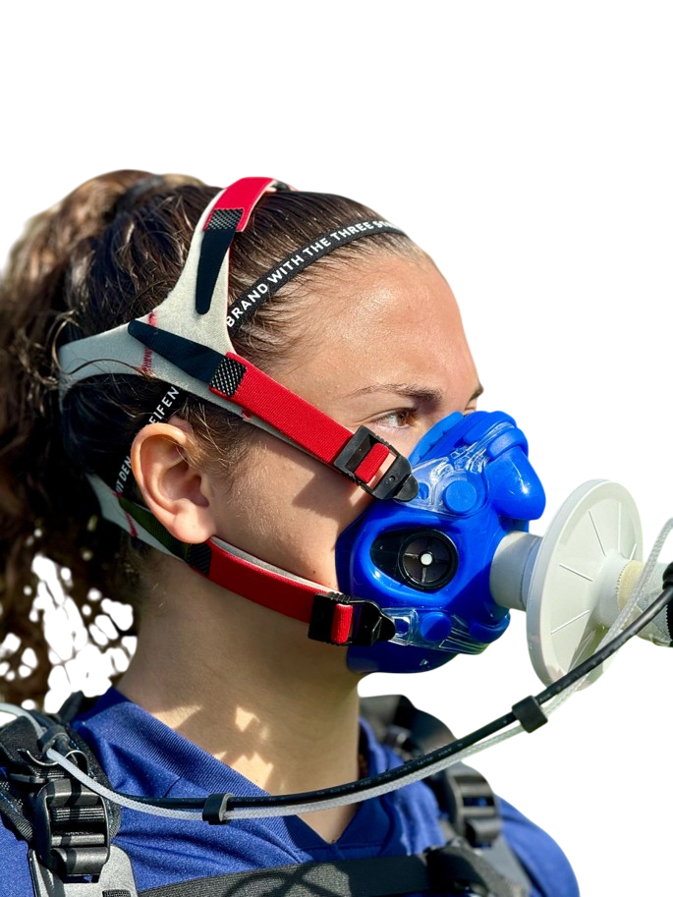
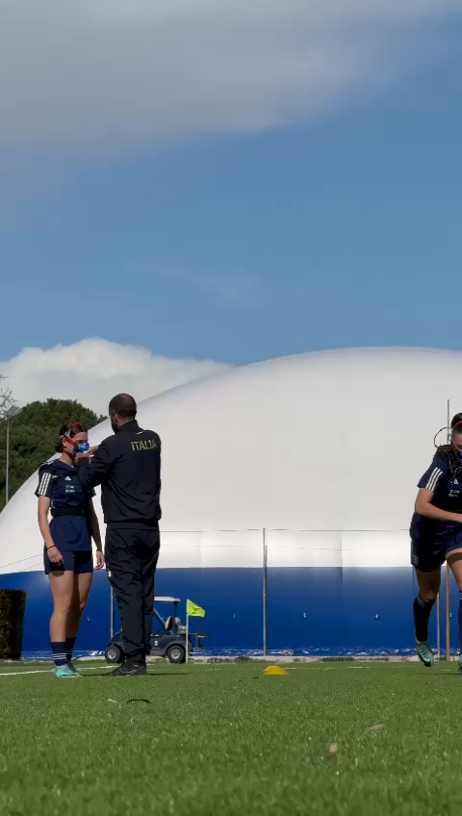
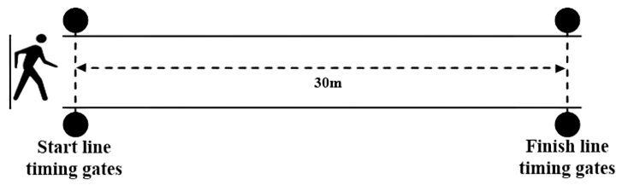
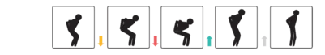
METODOLOGIA
18/03/2024
Test di Salto (CMJ, Squat Jump, Stiffness) → Valuta la forza esplosiva e la capacità reattiva neuromuscolare mediante salti bipodalici e monopodalici registrati con un sistema optoelettronico.
Test di Sprint 30m → Misura le capacità di accelerazione e velocità massima delle calciatrici attraverso intertempi acquisiti con fotocellule e analisi video, suddividendo la prova in segmenti chiave (0-5m, 5-10m, 10-20m, 20-30m).
Test Metabolico – Yo-Yo IR1 → Valuta la potenza aerobica e la tolleranza allo sforzo intermittente ad alta intensità nel calcio. Il metabolimetro K5 (COSMED) è stato utilizzato per la misurazione del VO₂max, mentre il lattato ematico è stato rilevato a 0’, 3’ e 5’ post-test per analizzare il recupero.

Slide 6
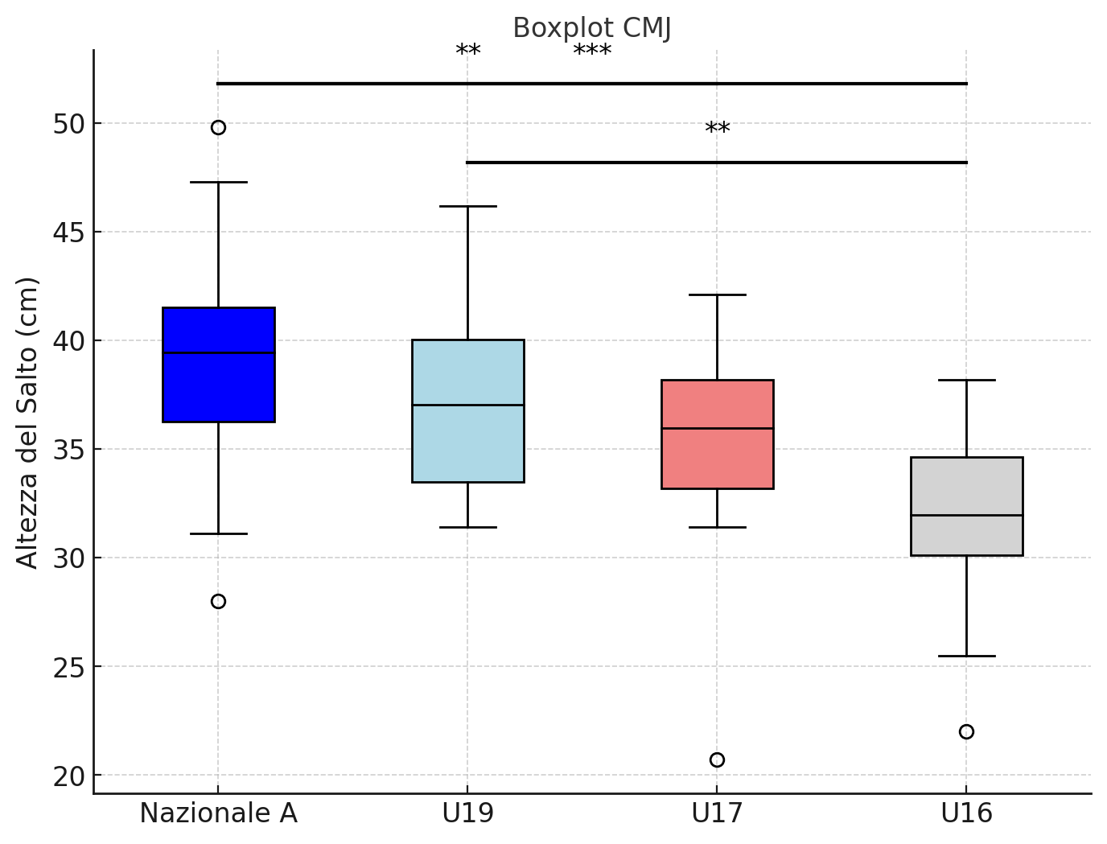
L’ESPLOSIVITÀ NEL SALTO: CHI DOMINA IL CMJ?
1️⃣ Le giocatrici della Nazionale A saltano significativamente più in alto rispetto a U16 e U17, evidenziando una maggiore forza esplosiva.
2️⃣ Le U19 mostrano un salto superiore alle U16, ma senza differenze rilevanti rispetto alle U17, suggerendo che il miglioramento più marcato avviene tra U16 e U19.
3️⃣ Non emergono differenze significative tra Nazionale A e U19, indicando che le migliori U19 hanno già livelli simili di forza esplosiva rispetto alle atlete senior.

Slide 7
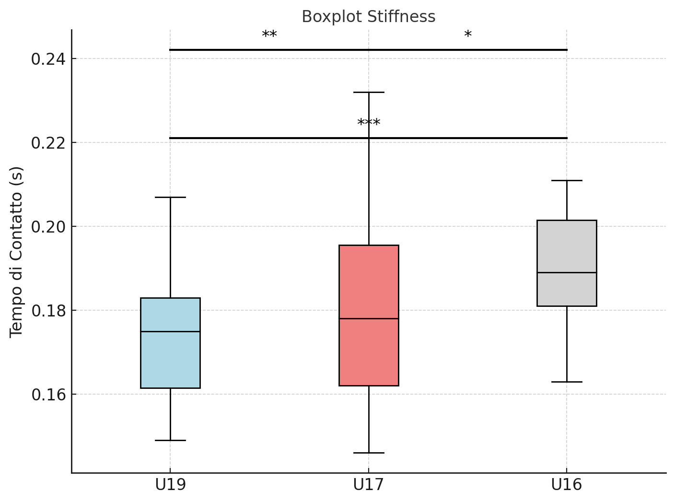
MINORE TEMPO DI CONTATTO = MAGGIORE EFFICIENZA NEL TRASFERIRE FORZA
1️⃣ Le U19 hanno una stiffness significativamente superiore a U16 e U17, con tempi di contatto più brevi e maggiore reattività neuromuscolare.
2️⃣ Le U17 sono intermedie tra U19 e U16, mostrando una progressione della stiffness con l’età.
3️⃣ Le U16 hanno i tempi di contatto più lunghi, suggerendo una minore «efficienza elastica» e una necessità di lavoro mirato per migliorare la risposta neuromuscolare.

Slide 8
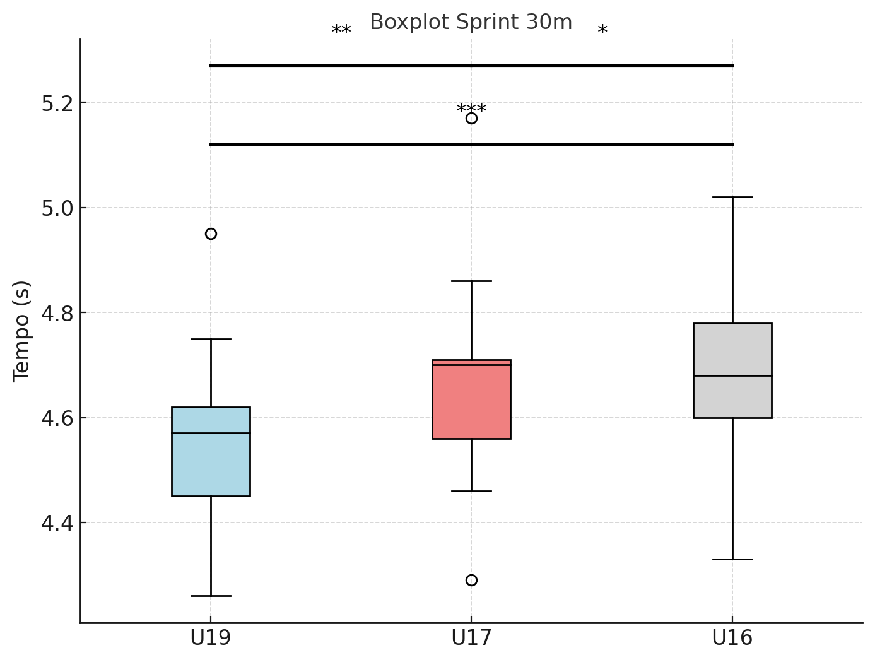
LA VELOCITÀ È UN FATTORE DISCRIMINANTE?
1️⃣ Le U19 mostrano le migliori prestazioni nello sprint 30m, con tempi significativamente inferiori rispetto a U17 e U16.
2️⃣ Il miglioramento della velocità è progressivo con l'età: U17 più rapide delle U16, ma ancora inferiori alle U19.
3️⃣ Lo sviluppo della capacità di sprint si consolida nelle categorie superiori, suggerendo l'importanza di un lavoro mirato sulla velocità e accelerazione nelle U16.

Slide 9
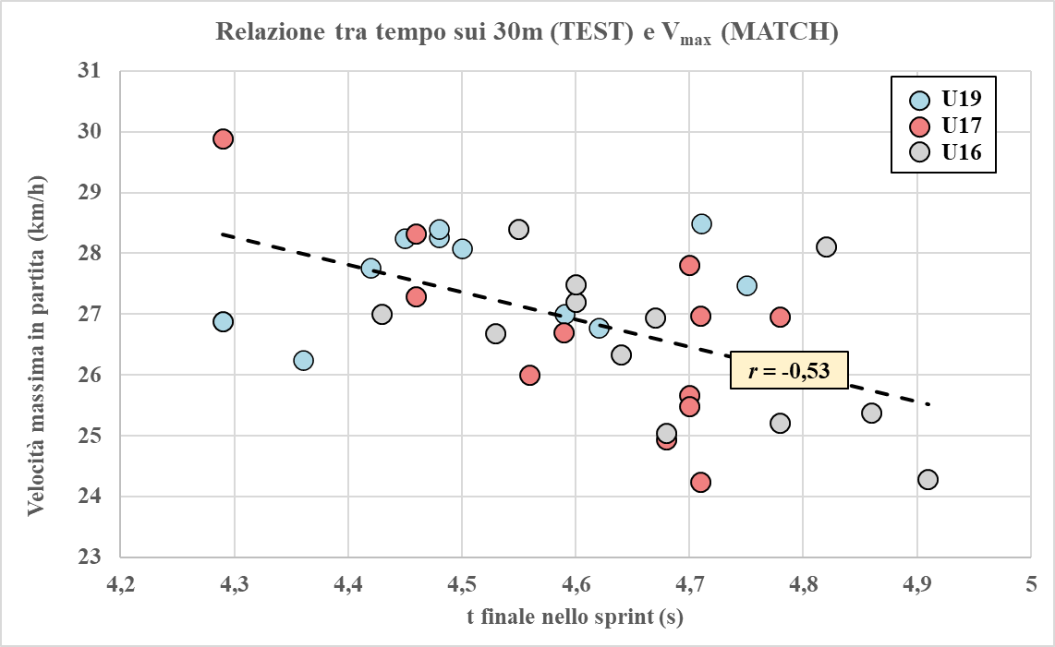
CONNESSIONE TRA SPRINT TEST E VELOCITÀ MASSIMA IN GARA: UN PARAMETRO CHIAVE DELLA PERFORMANCE
1️⃣ Esiste una correlazione inversa moderata e significativa tra il tempo sui 30m e la velocità massima (r=−0.53, p=0.006), indicando che chi impiega meno tempo nei 30m raggiunge velocità più elevate in partita.
2️⃣ Non emergono differenze significative tra i gruppi (p>0.05), ma il trend di miglioramento della performance con l’età è evidente, con la U19 che mostra tempi inferiori e velocità superiori rispetto alle categorie giovanili.
3️⃣ L'effect size tra U16 e U19 è grande sia nel tempo sui 30m (ES = 1.00) sia nella velocità massima (ES = -1.10), indicando che i maggiori miglioramenti avvengono tra i 17-19 anni, a conferma dell’importanza della maturazione e dell’allenamento avanzato in questa fase.

Slide 10



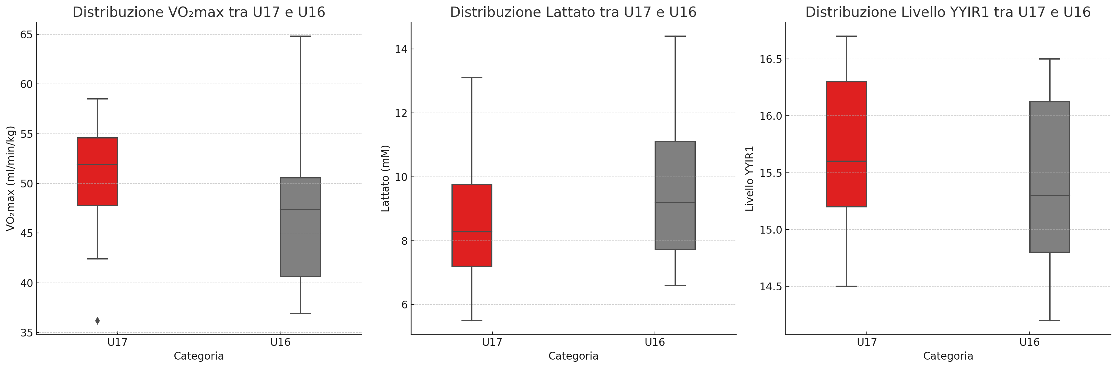
YO-YO INTERMITTENT RECOVERY TEST «LEVEL 1»: U17 vs. U16
📌 Nonostante le differenze osservate nei valori medi, statisticamente U17 e U16 non mostrano variazioni significative in queste tre variabili.

Slide 11


Miglioramento della performance (%) in funzione della distanza percorsa (d, km), a seguito di un aumento del 5% del VO₂max o della capacità anaerobica massimale (AnS), oppure di una riduzione del 5% del costo energetico della corsa (C_{r}).
5
5
di Prampero, P. E. (1985). La locomozione umana su terra, in acqua, in aria. Fatti e teorie. Milano: Biomedia.

Slide 12
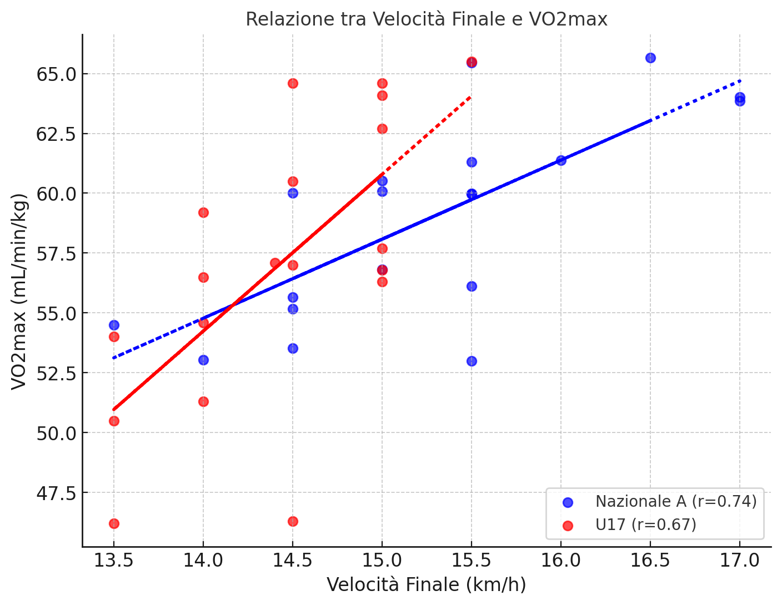
IL COSTO ENERGETICO COME FATTORE CHIAVE
1️⃣ VO₂max: la differenza tra Nazionale A e U17 non è statisticamente significativa (p > 0.05 – ES = 0.47, effetto piccolo). Questo suggerisce che, nonostante la maggiore esperienza della Nazionale A, la massima potenza aerobica tra i due gruppi è comparabile.

Slide 13
: IL VO₂MAX NON BASTA!
IL COSTO ENERGETICO COME FATTORE CHIAVE
2️⃣ Velocità Finale: la differenza è altamente significativa (p < 0.01 – ES = 1.10, effetto grande). Questo indica che le giocatrici della Nazionale A raggiungono velocità finali più elevate rispetto alle U17, probabilmente per una maggiore efficienza (minor costo energetico).
📌 Il VO₂max non è un fattore discriminante tra i gruppi, mentre la velocità finale rappresenta una variabile chiave di differenziazione tra giocatrici senior e giovani.

Slide 14
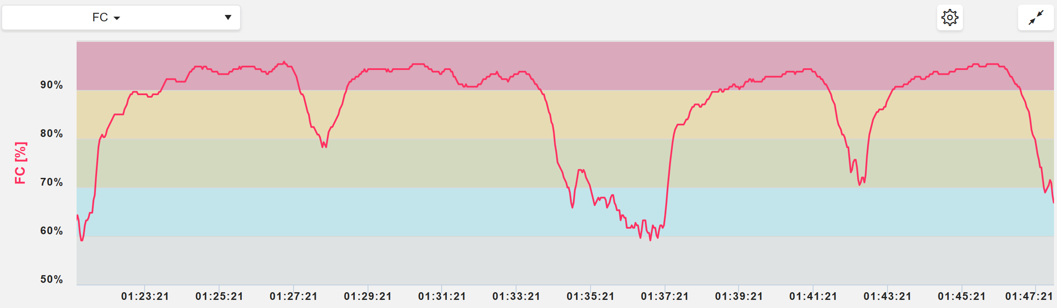
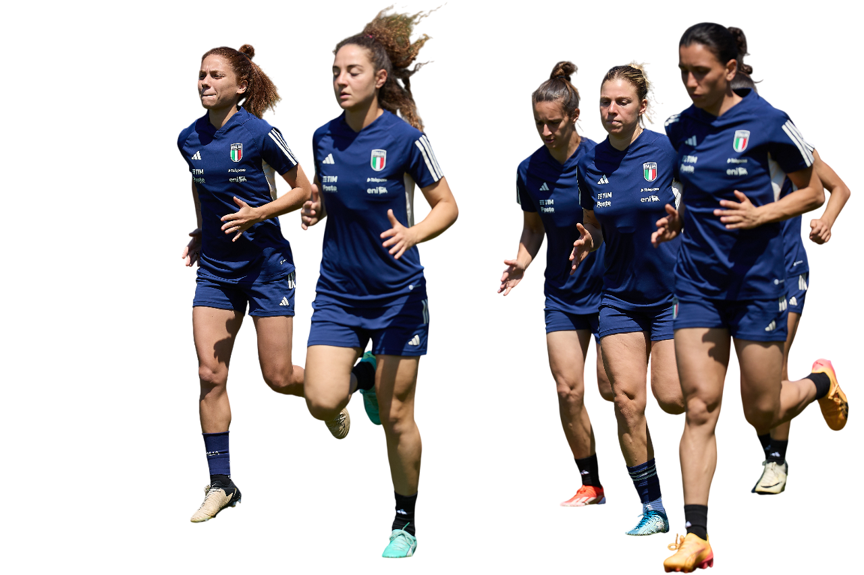

DALLA VAM ALLA PERSONALIZZAZIONE: OTTIMIZZARE IL CARICO METABOLICO SENZA STRESS NEUROMUSCOLARE
⚽ partita
​Le partite a ranghi ridotti (Small-Sided Games, SSG) sono utilizzate nel calcio per migliorare le competenze tecnico-tattiche e fisiche dei giocatori. In 10 minuti di SSG, le Azzurre raggiungono il 15% delle accelerazioni e decelerazioni intense (>2,5 m/s²) rispetto a una partita standard.
1️⃣ box-to-box: ~15-16" per la fase attiva (72m, v_{media} 17 km/h), recupero attivo nell’area di rigore
2️⃣ intermittente in linea 10"-20" su 48-52m (v_{media} da 17-19 km/h)
Nell’esempio analizzato, a parità di durata rispetto a una partita, la quota di ACC/DEC nei lavori aerobici non supera il 4% della quantità registrata in gara. Inoltre, nei 1600 metri percorsi, il 52% della distanza è sviluppato a velocità superiori ai 15 km/h, un valore nettamente superiore rispetto a quello riscontrato nelle partite a ranghi ridotti, dove si attesta intorno al 12%.
È quindi fondamentale comprendere i pro e i contro di ciascuna proposta allenante, al fine di integrare al meglio i diversi stimoli e ottimizzare il carico in funzione degli obiettivi prestativi.

Slide 15


«… io credo che big data e small data devono imparare a convivere, perché possiamo raccontare storie diverse: da una parte aggregate e generali e dall’altra più personali. È dalla sintesi di questi due mondi che nasce il valore, dal passaggio dal macro al micro, dalla quantità alla qualità. Dobbiamo essere in grado di guardare alla regola ma anche alla casualità. Cerco l’anomalia che ci può essere in mezzo».

Slide 16
IL CLUB ITALIA
Le squadre nazionali femminili giovanili
DATI CLINICI
DOTT.SSA GLORIA MODICA
(a nome dei Medici delle squadre)

Slide 17
IL CLUB ITALIA
Le squadre nazionali femminili giovanili
Abbiamo effettuato i seguenti esami ematochimici:
Emocromo con formula, proteine totali e protidogramma,
assetto marziale, vitamina D
FSH, LH, Testosterone libero e plasmatico, cortisolo, TSH, fT3, fT4

Slide 18

IL CLUB ITALIA
Le squadre nazionali femminili giovanili
Età media 16,04 ± 1,06 anni

Slide 19
IL CLUB ITALIA
Le squadre nazionali femminili giovanili
13 casi (10,8%) hanno mostrato alterazioni di
FSH e/o di LH compatibili con uno stato
di oligo/amenorrea, confermato clinicamente

Slide 20
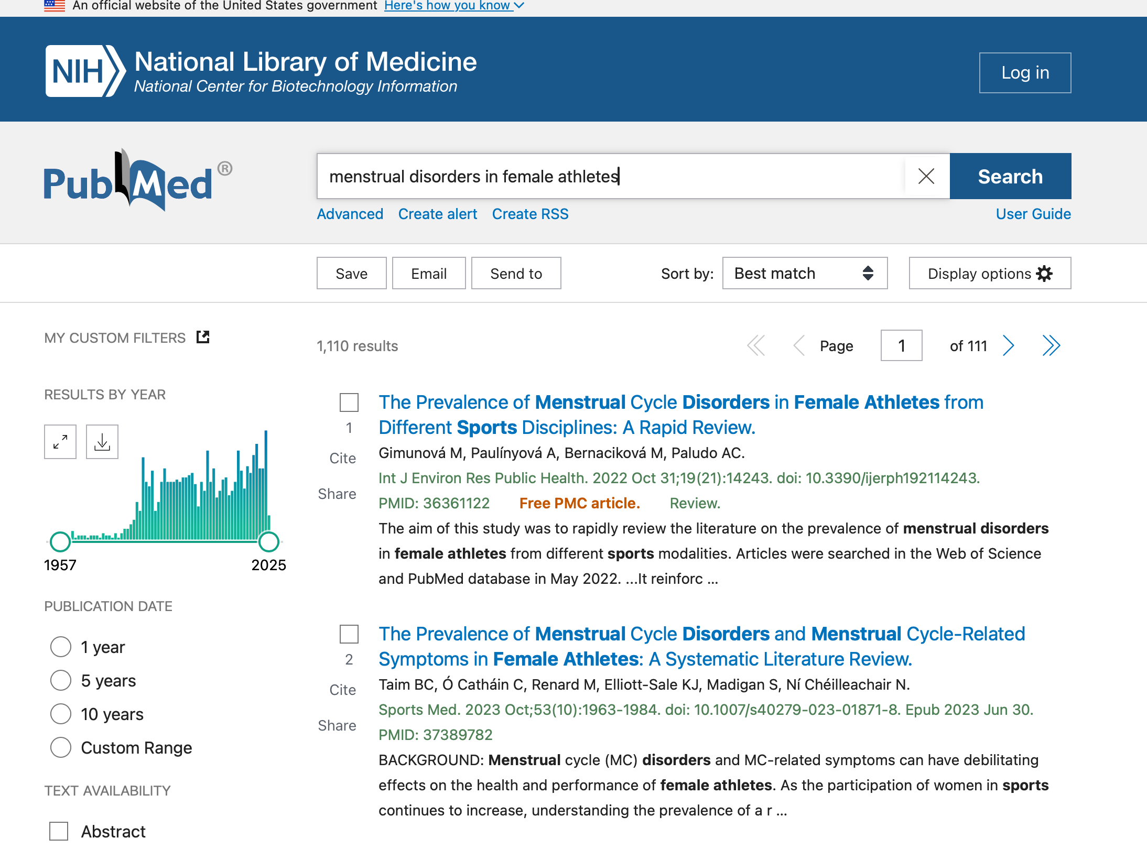
Fino al 30-50% delle atlete impegnate in sport di resistenza

Slide 21
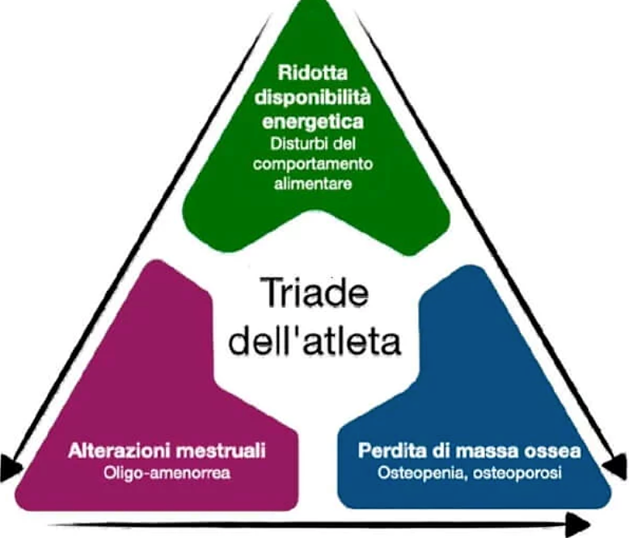
2/120 (1,66% ) calciatrici dell’Under 17
hanno presentato
la triade dell’atleta donna:
Perdita eccessiva di peso
(-8 Kg in 3 mesi)
Ipovitaminosi D
Amenorrea secondaria
RED-S: Relative Energy Deficiency in Sport

Slide 22
IL CLUB ITALIA
Le squadre nazionali femminili giovanili
7/120 (5,8 %) presentava anemia, in 4 casi di
tipo sideropenica,
in 3 casi normocitica
In una calciatrice Under 17
(a.s 2025) è stata riscontrata
anemia moderata
Hb 9,4 gr/dL, ferritina 6 mcg/L sideremia 18 mcg/dL;

Slide 23
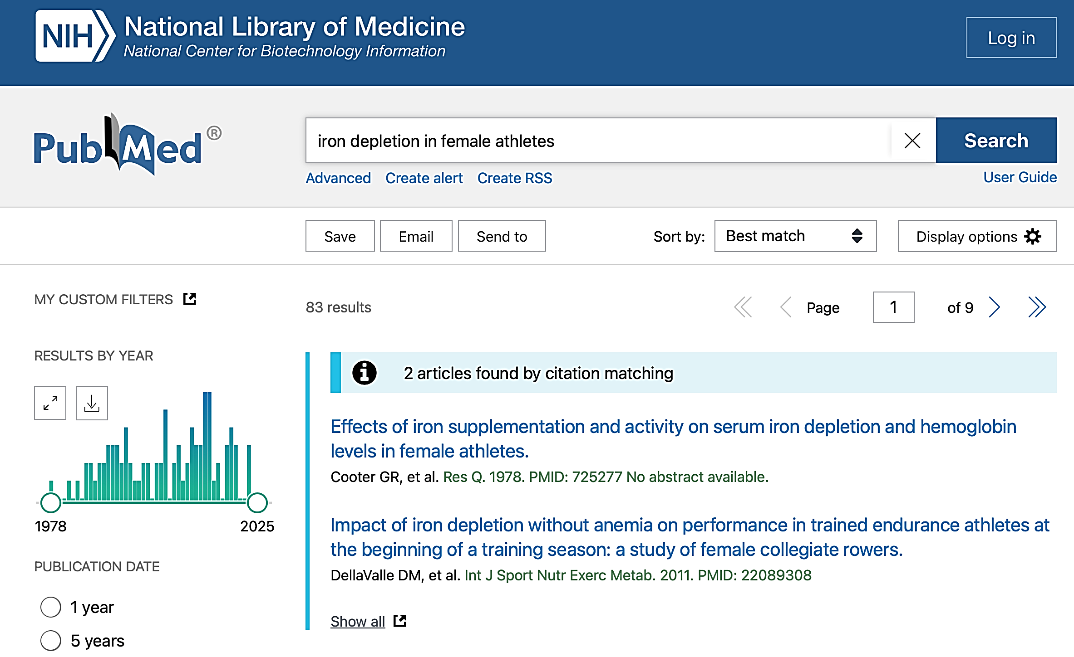

Slide 24
IL CLUB ITALIA
Le squadre nazionali femminili giovanili
58/120 (48,3%) hanno mostrato
carenza di vitamina D
37/120 (30,8%) hanno mostrato
insufficienza di vitamina D

Slide 25
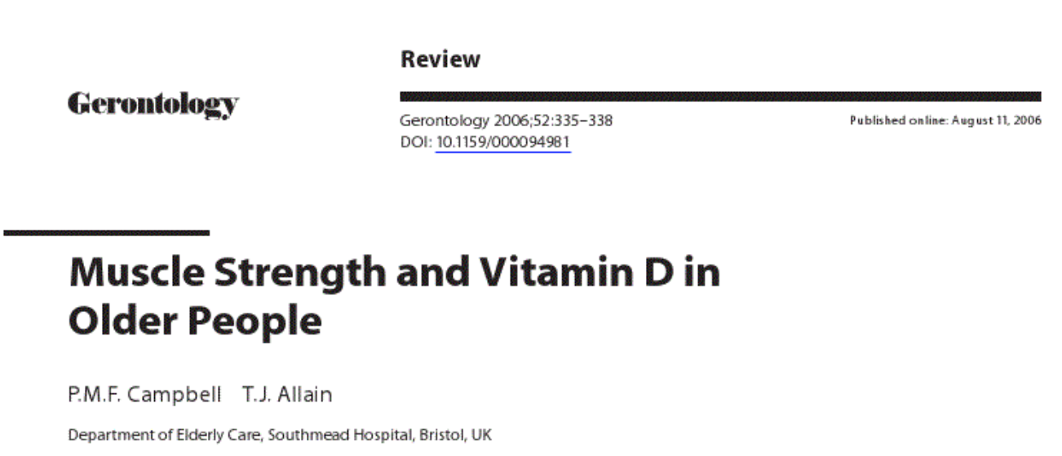
It is important for the function of the immune system and helps maintaining blood glucose levels, structure of connective tissues and muscle tonus

Slide 26
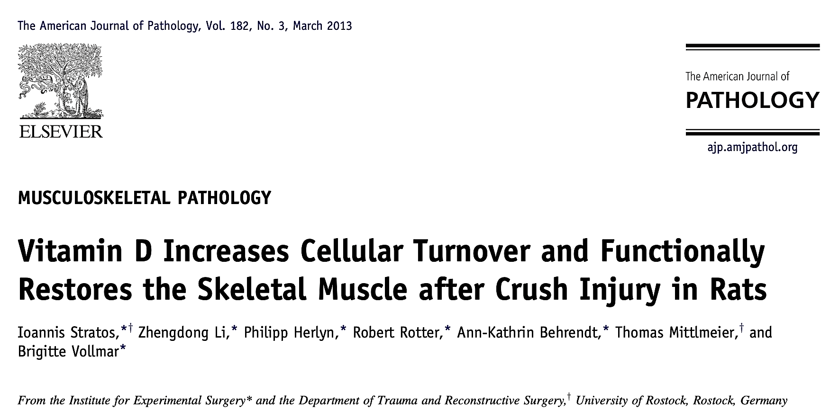
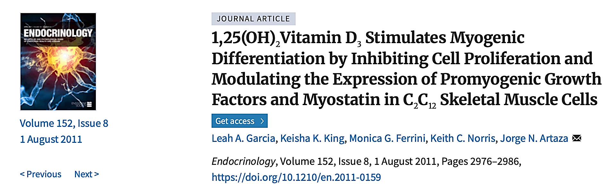
Studi sugli animali hanno dimostrato che la vitamina D influenza l'inibizione della miostatina, la rigenerazione e i processi di proliferazione delle cellule muscolari

Slide 27
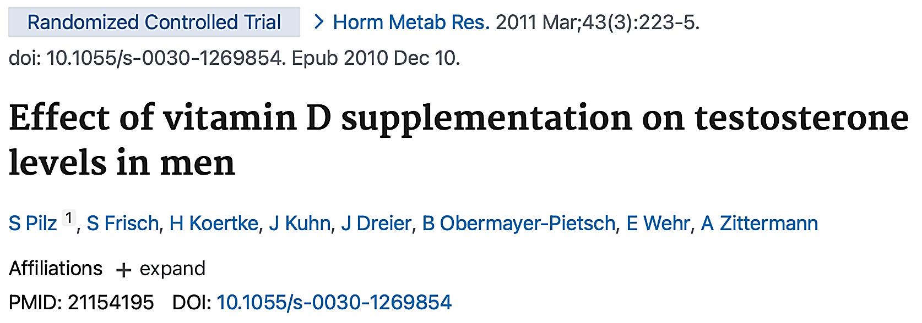
la vitamina D presenta un potenziale ergogenico!
Attraverso l'inibizione dell'aromatizzazione del testosterone e un maggiore legame con gli androgeni, che a sua volta porta all'ipertrofia muscolare e all'aumento della forza

Slide 28
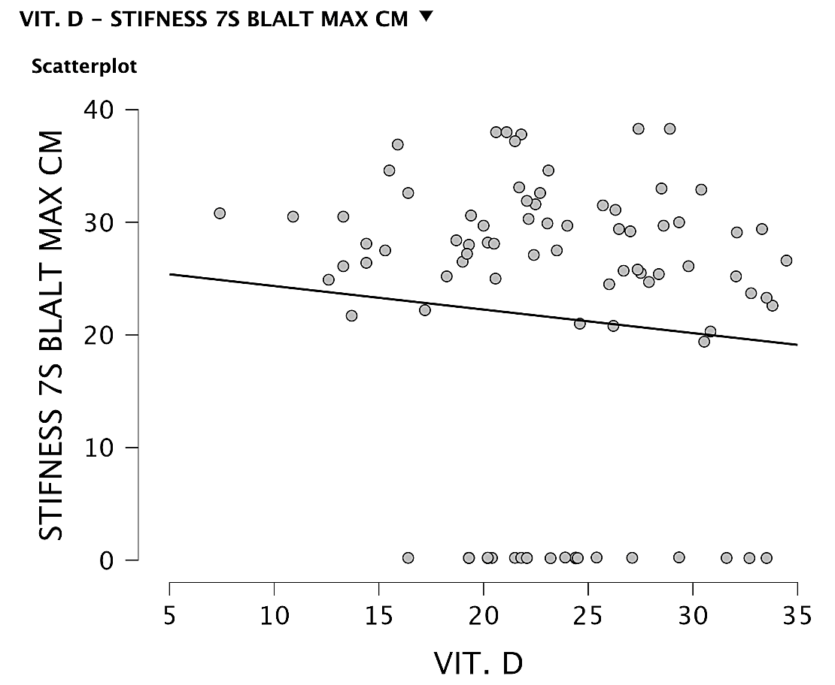
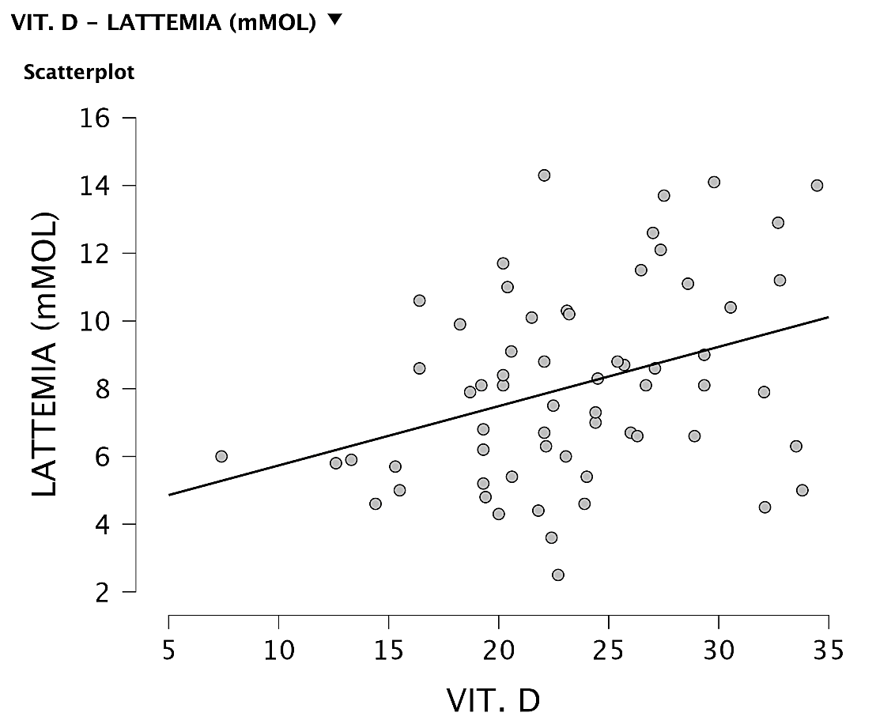
IL CLUB ITALIA:
Le squadre nazionali femminili giovanili
Correlazione moderata positiva tra Vit. D e Stifness 7S bl alt max cm (r= 0.3)
Correlazione moderata positiva tra Vit. D e Lattemia (mMol)(r= 0.4)

Slide 29
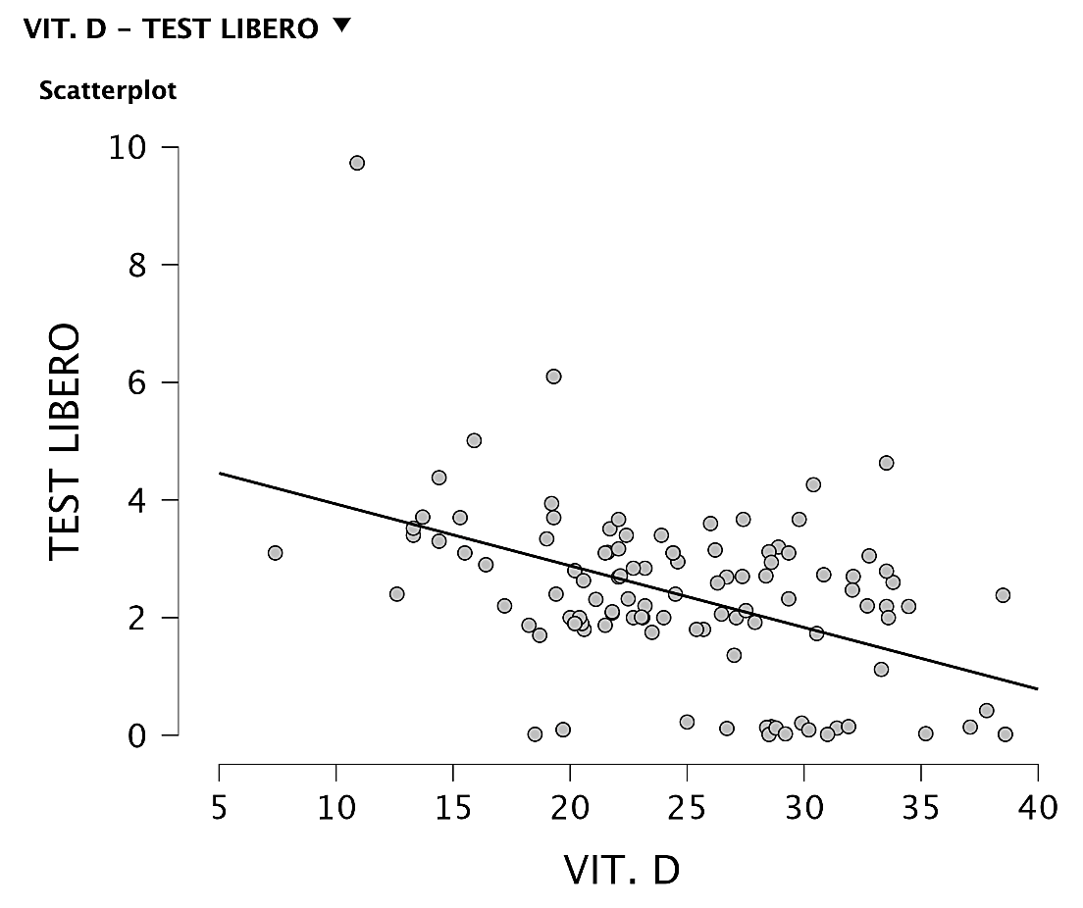
IL CLUB ITALIA
Le squadre nazionali femminili giovanili
Nel nostro campione
(120 atlete) esisteva una correlazione moderata negativa tra
livelli di vit. D e Testosterone libero
(r=-0.45)

Slide 30
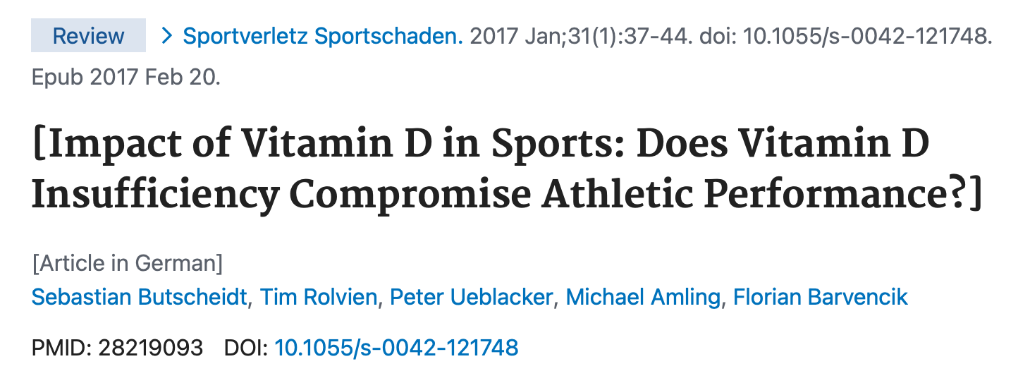
For the effects associated with muscle tissue to develop, its concentration has to exceed 40 ng/mL, maximum impact on physical performance is realized at the concentration of at least 50 ng/mL

Slide 31
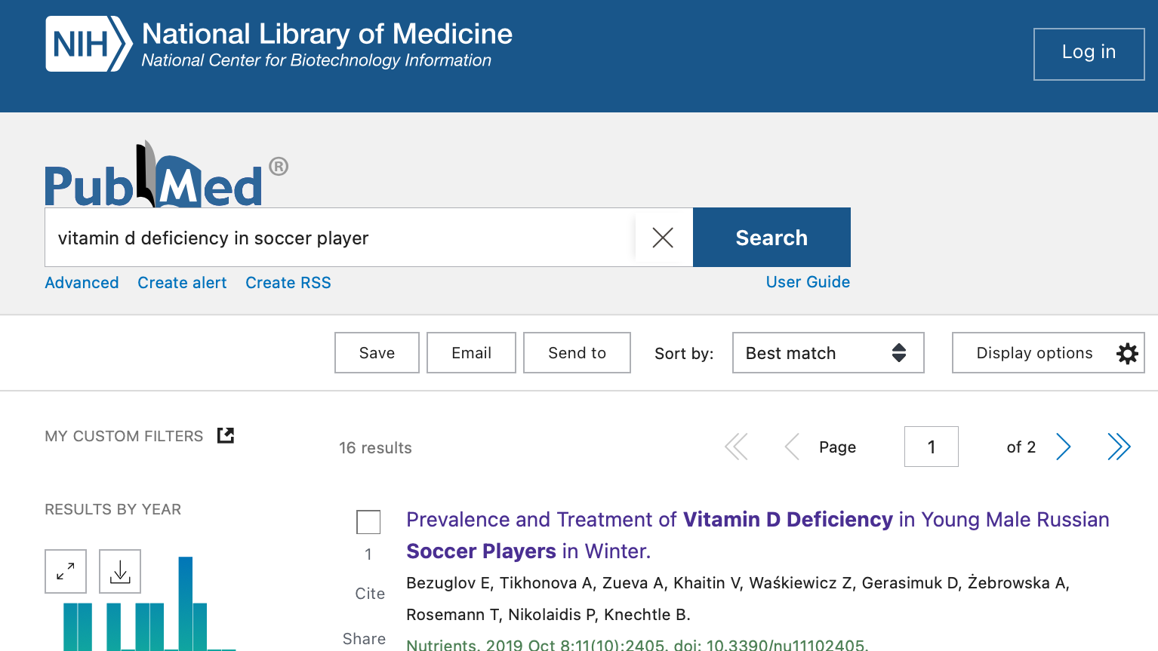
Studi condotti su popolazioni del Nord !!!

Slide 32
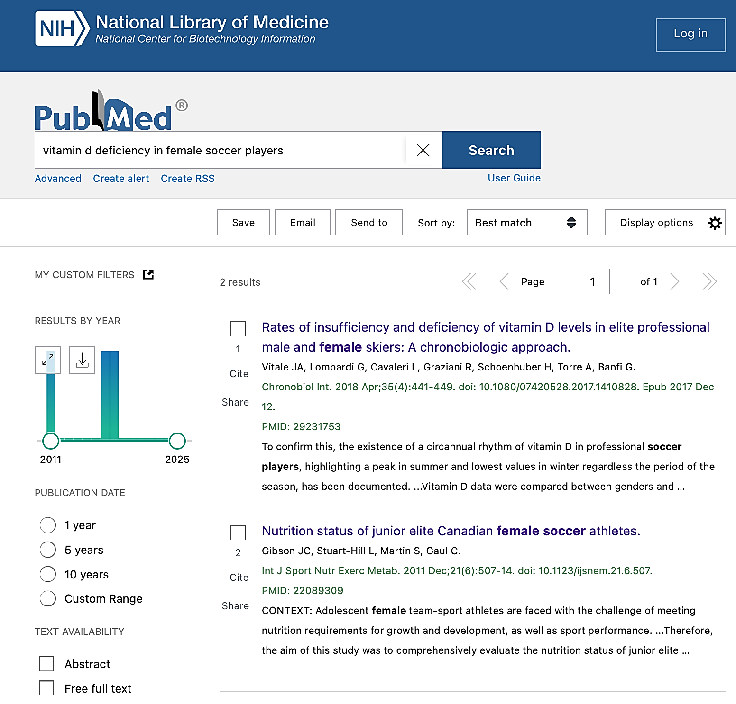
Nelle calciatrici?

Slide 33
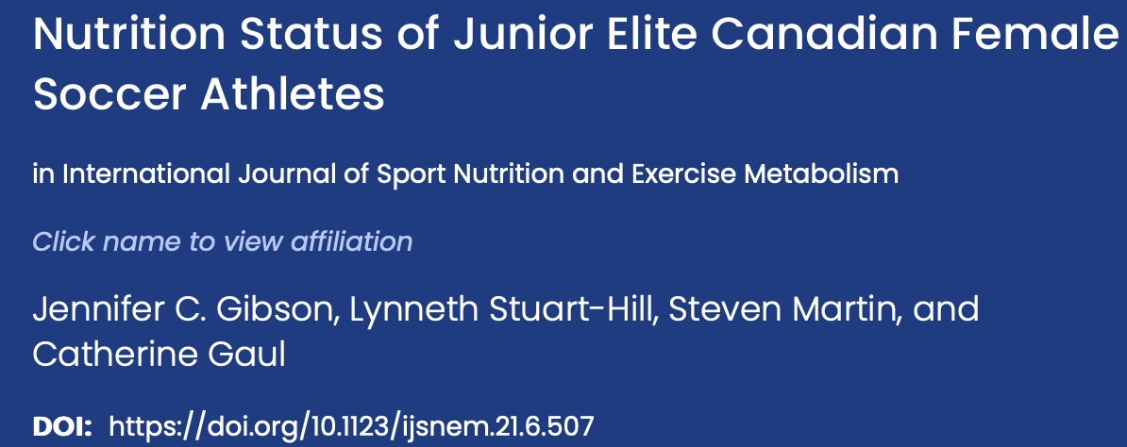
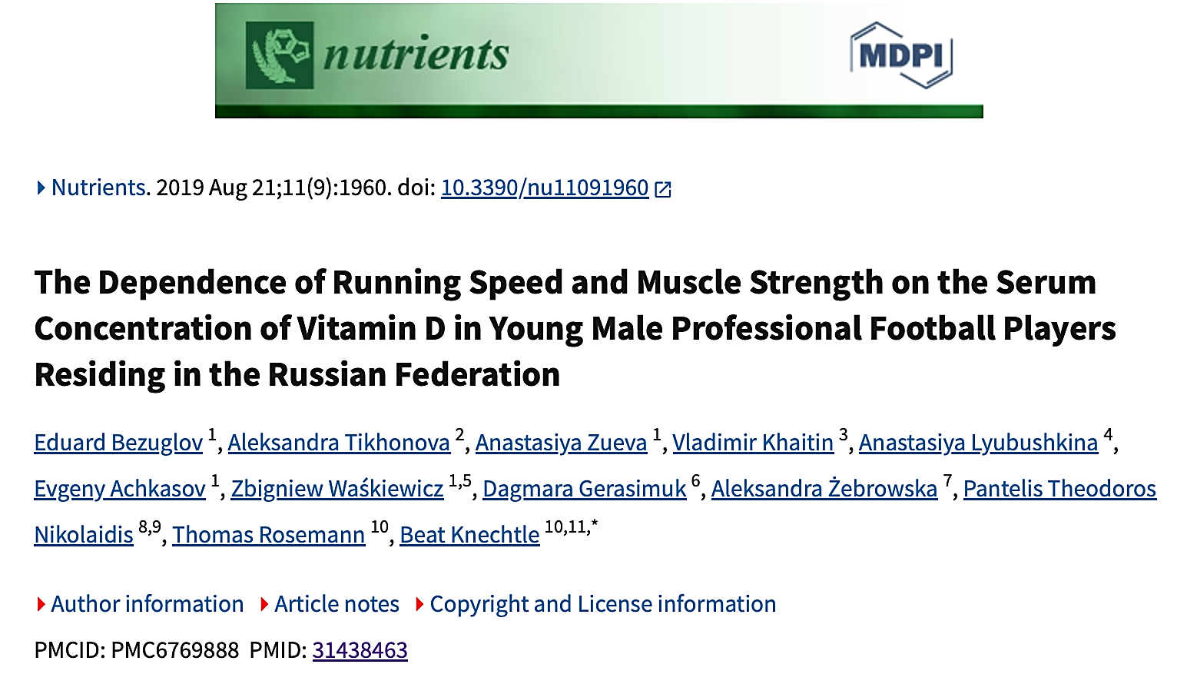
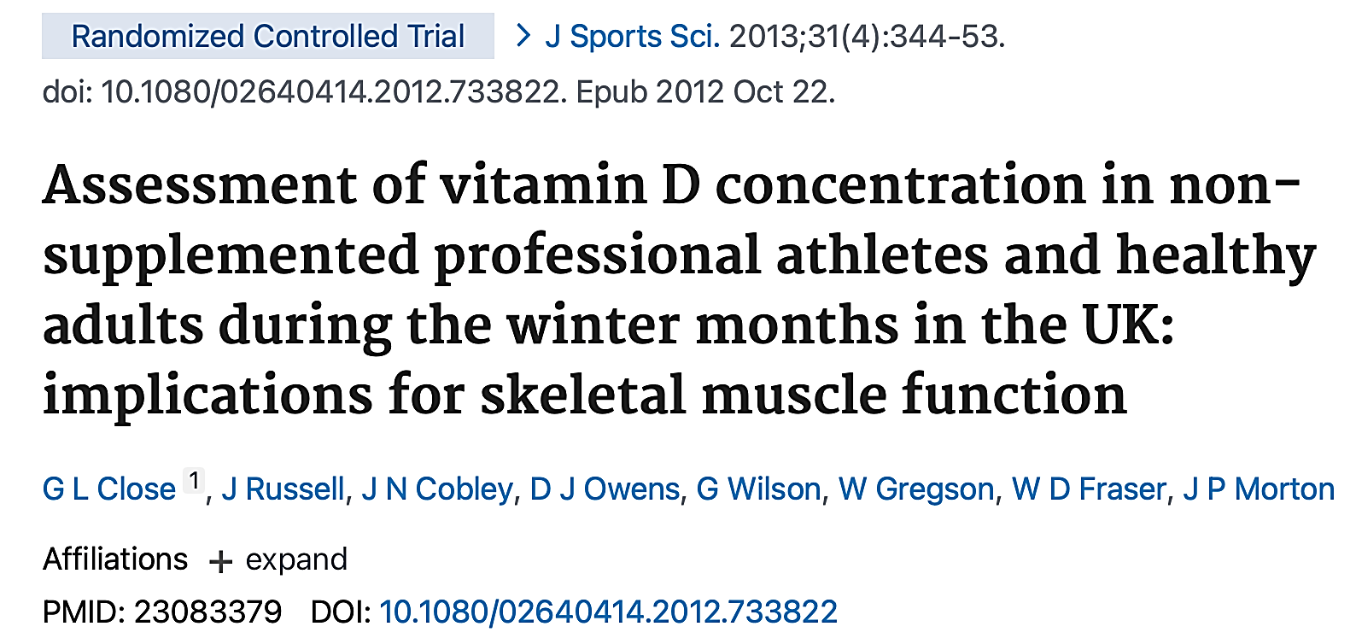
33 female soccer athletes (15.7 ± 0.7 yr)
Conclusion: A high proportion of players were not in energy balance, failed to meet carbohydrate and micronutrient recommendations, and presented with depleted iron and vitamin D status.

Slide 34
IL CLUB ITALIA
Le squadre nazionali femminili giovanili
79/120 (65,8 %) presentava
livelli elevati di
cortisolemia al mattino

Slide 35
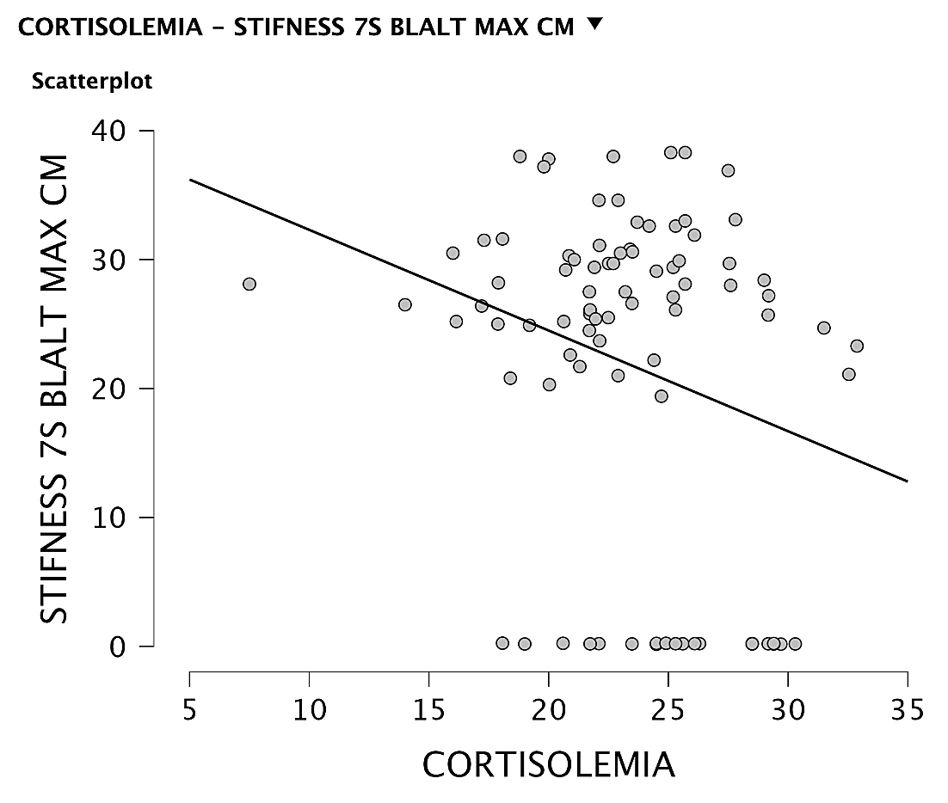
IL CLUB ITALIA
Le squadre nazionali femminili giovanili
Nel nostro campione
(120 atlete) esisteva una correlazione moderata negativa tra livelli di Cortisolemia e di altezza max raggiunta al test stifness 7s (r = -0.3)

Slide 36
IL CLUB ITALIA
Le squadre nazionali femminili giovanili
In 4 casi (3,3%) sono stati riscontrati livelli di testosterone libero superiori alla norma
per età e sesso.
In 27 casi (22,5%) erano elevati i livelli di testosterone plasmatico

Slide 37
IL CLUB ITALIA
Le squadre nazionali femminili giovanili
Il rapporto testosterone totale/cortisolemia (T/C) è risultato inferiore a 0.15 in 74 casi (61,6%) (indice di overtraining).
In 28 casi (23.3%) mostrava un valore inferiore a 0.09 (overtraining «importante»)

Slide 38
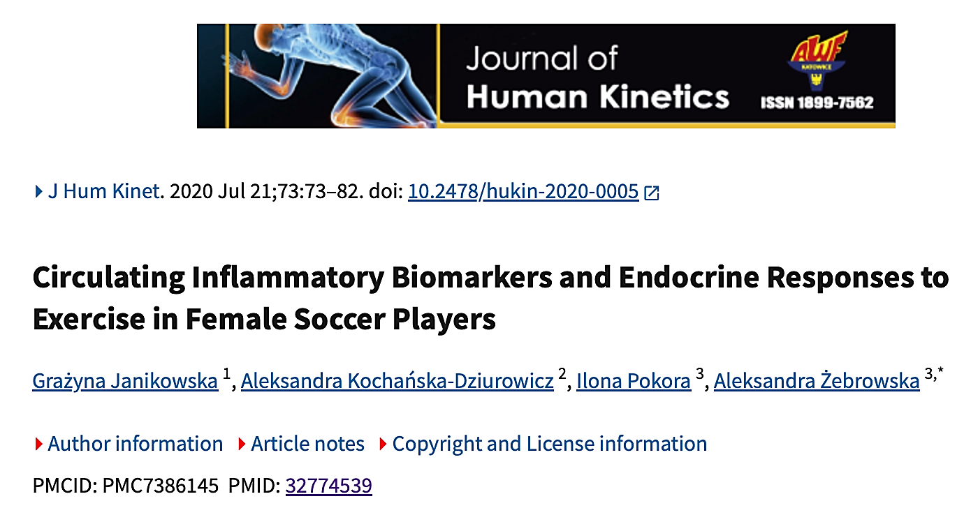

Slide 39
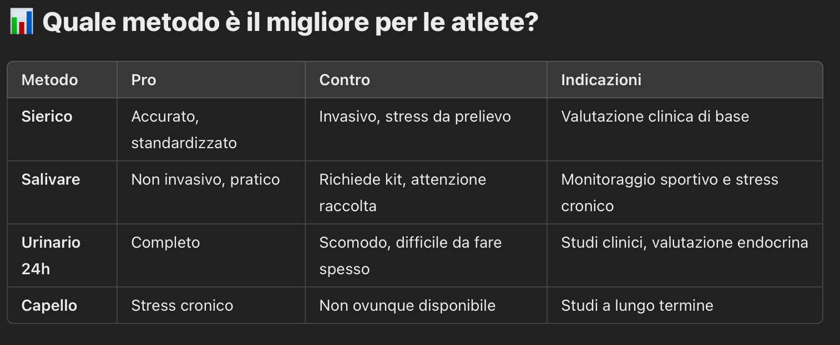

Slide 40
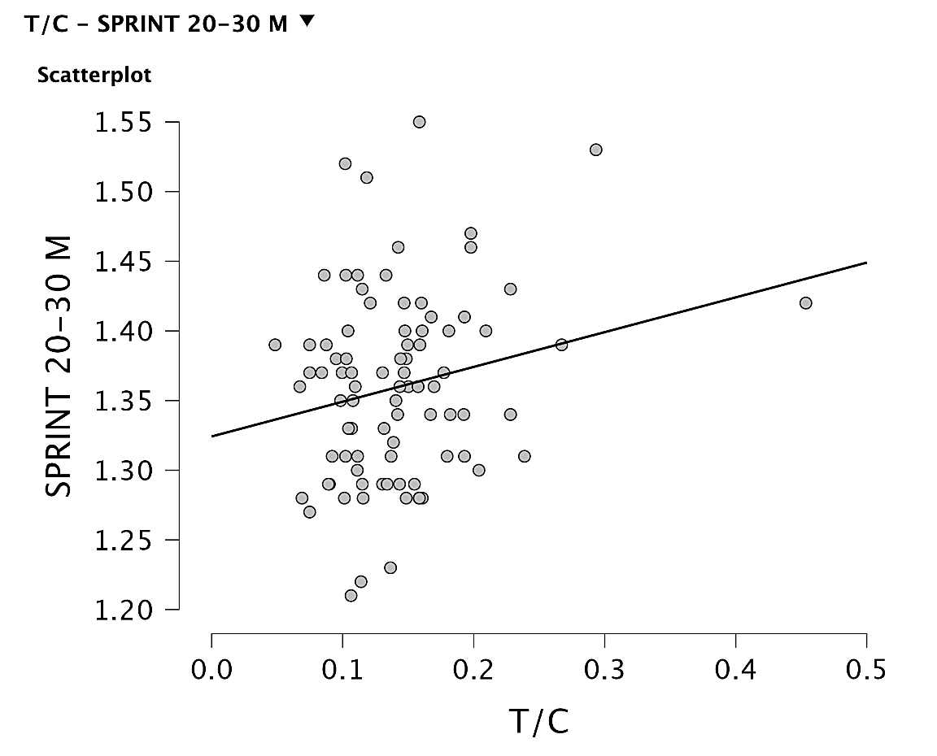
IL CLUB ITALIA
Le squadre nazionali femminili giovanili
Correlazione negativa debole-moderata tra T/C e Sprint 20-30 m (r = - 0.25)

Slide 41
IL CLUB ITALIA
Le squadre nazionali femminili giovanili
Tramite test ANOVA abbiamo valutato se esistevano:
Differenze significative nei livelli di cortisolo per ruolo (p>0.05)
Differenze significative nel rapporto T/C per ruolo (p>0.05)
Differenze significative nei livelli di vitamina D per ruolo (p>0.05)

Slide 42
IL CLUB ITALIA
Le squadre nazionali femminili giovanili
Abbiamo anche valutato (ANOVA) anche
l’esistenza di differenze statisticamente significative
in chi presentava carenza di Vit. D, ratio T/C<0.15,
alti livelli di cortisolemia (da soli o combinati) rispetto
a chi mostrava normali valori di questi parametri

Slide 43
IL CLUB ITALIA
Le squadre nazionali femminili giovanili
Chi aveva
carenza di vit. D e ratio T/C<0.15 combinate
aveva una minore efficienza ai test di salto,
di stiffness, di SPRINT sui 30 metri e
di velocità media allo SPRINT (p<0.05)

Slide 44
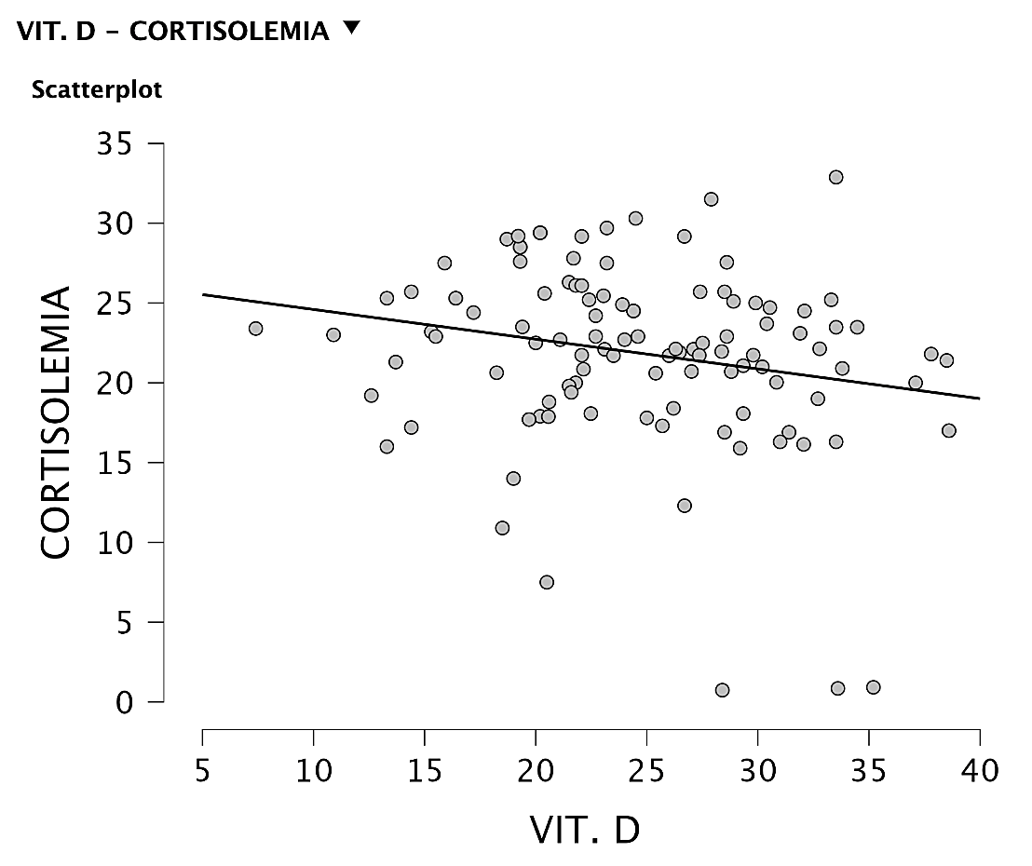
IL CLUB ITALIA
Le squadre nazionali femminili giovanili
I livelli di Vit. D e di cortisolemia mostravano moderata correlazione negativa (r = -0.3)

Slide 45
IL CLUB ITALIA
Le squadre nazionali femminili giovanili
Concludendo…

Slide 46
IL CLUB ITALIA
Le squadre nazionali femminili giovanili
Il progetto sta fornendo importanti spunti di riflessione:
Esiste un’alta prevalenza (48,3%) di carenza di Vitamina D nella
giovani calciatrici, di cui andrebbero analizzate le cause con altri
esami (paratormone, Ca2++, Fosforo, DEXA?);
Sembra esserci una correlazione negativa tra Vit. D e Cortisolemia;
Nel nostro campione c’è un’ elevata prevalenza di biomarcatori
(T/C, 61,6%; cortisolemia, 66%) indicativi di overtraining.

Slide 47
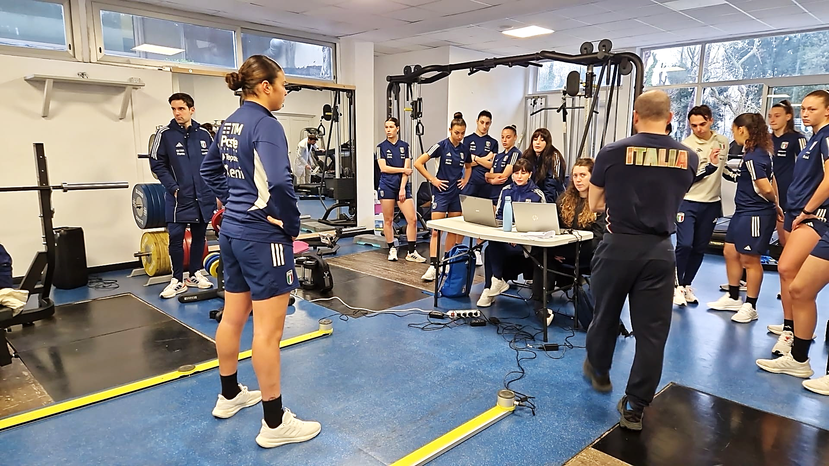
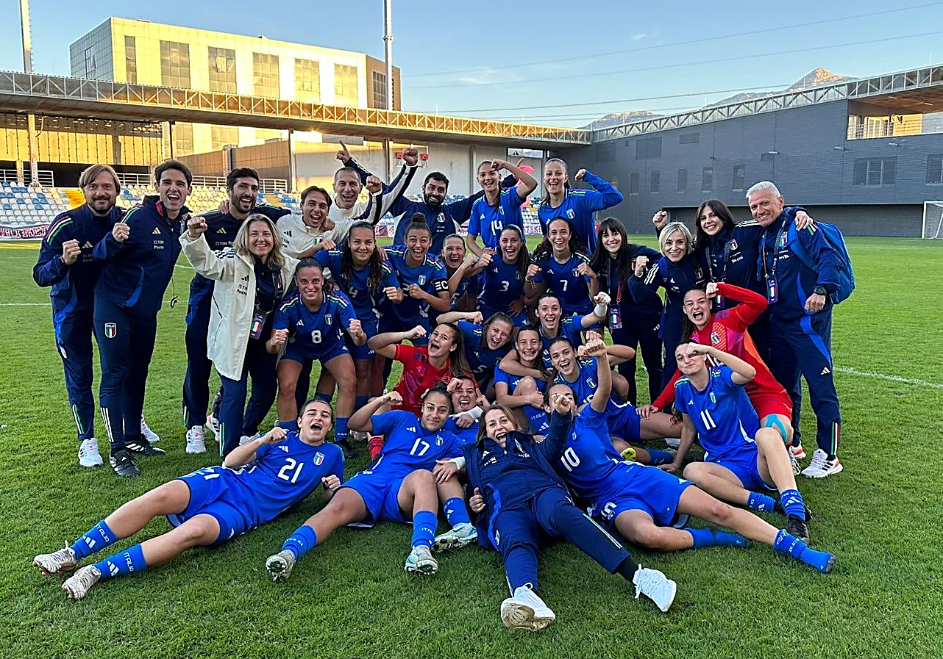
Grazie per l’attenzione,
a nome di
tutti gli staff
che hanno partecipato
allo studio
(in divenire)

Slide 48
Ringrazio la FIGC e il Club Italia
(Prof. P. Zeppilli, A. Stallone, M. Vladovich) che hanno messo a disposizione le risorse economiche e organizzative

Slide 49
